Slide 1
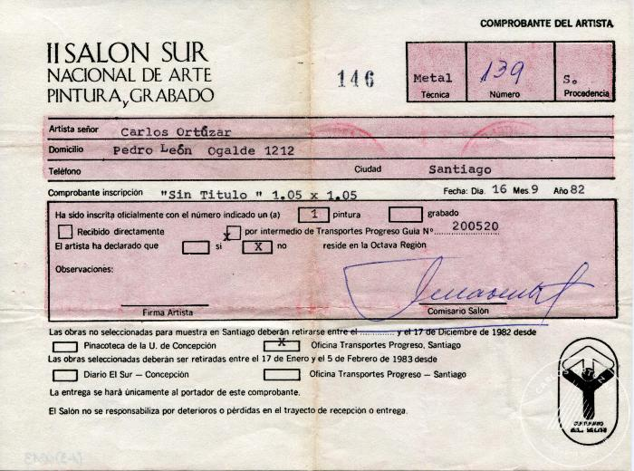
Comprobante del artista (6-30002)

Slide 2
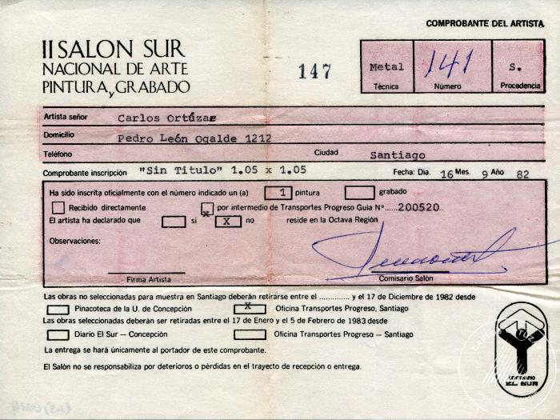
Comprobante del artista (6-30003)

Slide 3
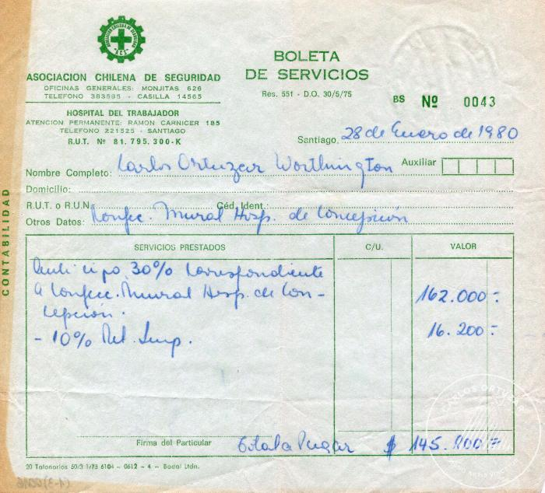
Boleta de servicios (6-30005)

